Slide 1
DEMAIN, FAUDRA-T-IL
PAYER POUR PUBLIER ?
Karim RAMDANI
Inria et Université de Lorraine

Slide 2
1. LES MODÈLES ÉCONOMIQUES
2. LE MODÈLE AUTEUR-PAYEUR
3. QUE FAIRE ?

Slide 3
1. LES MODÈLES ÉCONOMIQUES

Slide 4


MODÈLE 1 : LECTEUR-PAYEUR
AUTEURS
EDITEURS
€
ABONNEMENTS
Titre à titre…
…Bouquets
LECTEURS

Slide 5

MODÈLE 1 : LECTEUR-PAYEUR
Abonnements de l’Université de Lorraine (2007-2016):
ELSEVIER +28%
SPRINGER. +59%
WILEY +58%
Dépenses d’abonnements électroniques en France (2020)
87,5 millions d’euros/an
Dépenses d’abonnement SPRINGER (France, 2018)
5 millions d’euros/an
Dépenses d’abonnement annuel ELSEVIER (France, 2023)
33 millions d’euros
Rémunération annuelle du PDG d’ELSEVIER
16,5 millions d’euros en 2023

Slide 6
MODÈLE 1 : LECTEUR-PAYEUR
« Je ne connais qu’un seul secteur d’activité ayant le même taux de marge que l’édition scientifique :
le trafic de drogue ».
Jean-Pierre Finance
Président de Couperin
Nancy, 2016

Slide 7
MODÈLE 2 : AUTEUR-PAYEUR
AUTEURS
Article
“Processing”
Charges
€
APC
=
EDITEURS
LECTEURS
OA PUR
(En 2023 : environ 70% SANS APC)

Slide 8
MODÈLE 2 : AUTEUR-PAYEUR
AUTEURS
€
APC optionnels
-
EDITEURS
€
Abonnements
LECTEURS
OA HYBRIDE

Slide 9

MODÈLE 3 : SPONSOR-PAYEUR
AUTEURS
€
EDITEURS
SPONSOR
Société Savante
-
€
Institution
-
Fondation
Bibliothèques
LECTEURS
Exemples : Annales de la Faculté des Sciences de Toulouse, Scipost,
PCI Mathematical and Computational Biology, LingOA, OpenEdition,...

Slide 10





LE LIBRE ACCÈS
GREEN OA
GOLD OA
ARTICLES EN OA
DANS UNE
ARCHIVE OUVERTE
ARTICLES EN OA
DANS UNE REVUE
SCI-HUB
Deux exemples
Hal, arXiv, SocArXiv, bioRxiv,…
Algebraic Combinatorics
eNeurologicalSci
DIAMOND OA
Loi pour une République Numérique

Slide 11
2. LE MODÈLE AUTEUR-PAYEUR

Slide 12

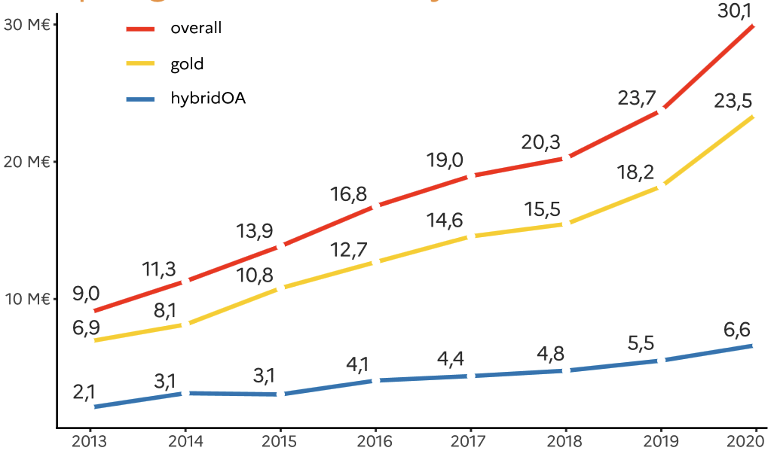
COÛTS
De 100$ à 12 700 $ (Nature)…par article !
En 2023, APC Moyen = 2381€ (OPEN APC)
APC (Total)
APC Gold
APC Hybride
Source : Comité Pour la Science Ouverte
Evolution des dépenses APC en France : x3 entre 2013 et 2020

Slide 13
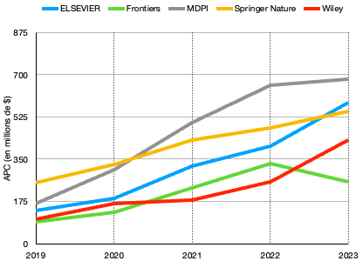

COÛTS
Source : The Drain of Scientific Publishing, Beigel et al., 2025
Évolution des revenus APC entre 2019 et 2023
ELSEVIER x 4,3
Frontiers x 2,9
MDPI x 4,1
Springer Nature x 2,2
Wiley x 4,2

Slide 14

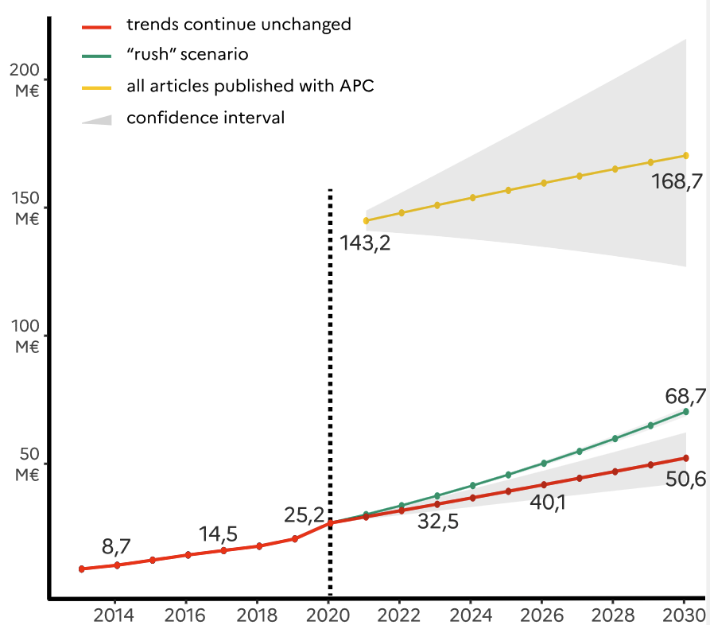
COÛTS
Simulation CNRS 2015 (APC = 2 200€, payeur CNRS 1/3)
Financer la publication scientifique : le « Lecteur » et/ou « l’Auteur » ?
LECTEUR-PAYEUR
15 M€
AUTEUR-PAYEUR
31,5 M€
Source : Comité Pour la Science Ouverte (2022)

Slide 15
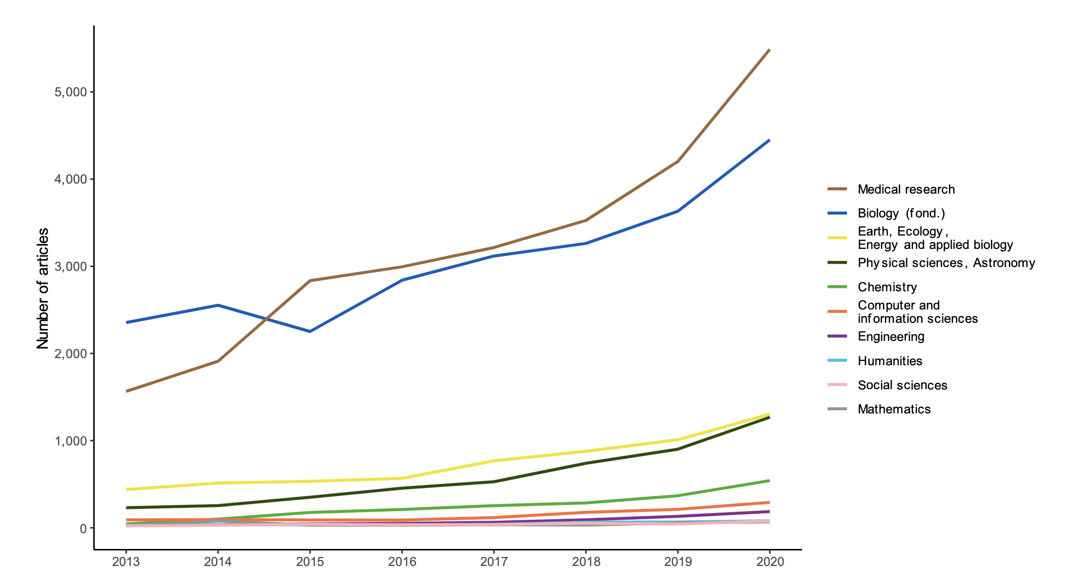
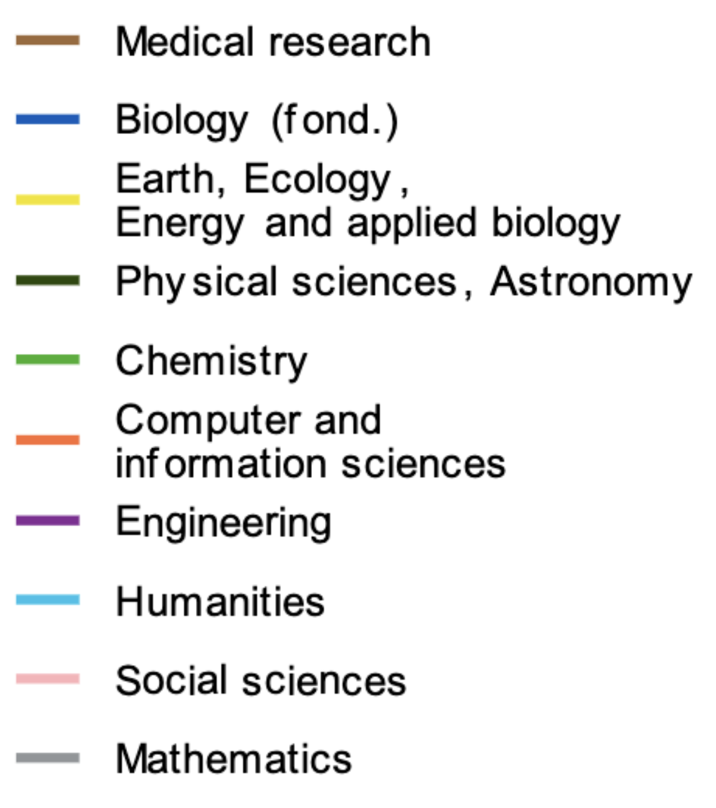
Évolution du nombre d’articles avec APC par discipline en France.
(Source : Figure 4 dans : https://hal-lara.archives-ouvertes.fr/hal-03909068)

Slide 16
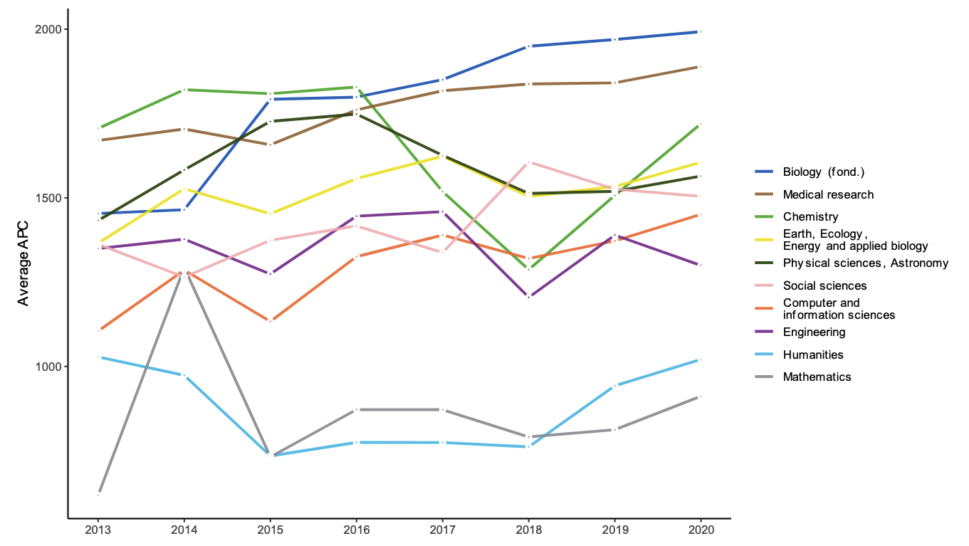
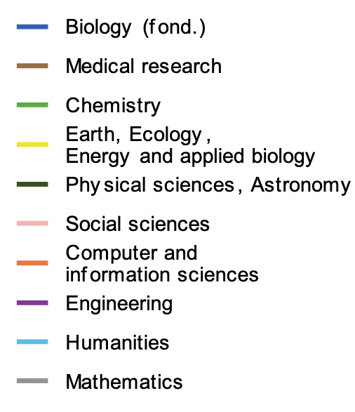
Évolution du coût moyen des APC par discipline en France.
(Source : Figure 6 dans : https://hal-lara.archives-ouvertes.fr/hal-03909068)

Slide 17
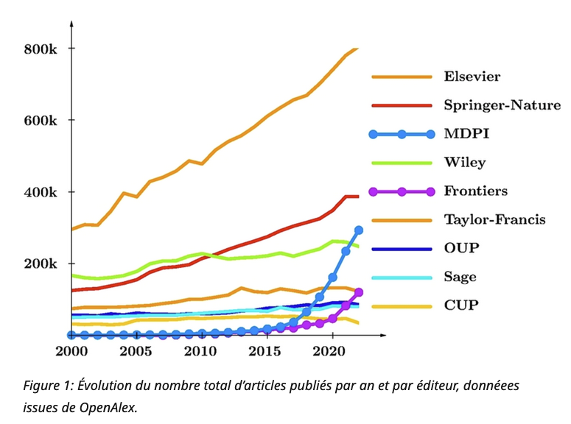
Évolution du nombre total d’articles publiés par an et par éditeur
(Source : Comité pour la Science Ouverte, Figure 1 dans
Mesures et démesure de la publication scientifique)

Slide 18
RISQUES
CHACUN POUR SOI… | ACCORD NATIONAL
ANR / ERC | Coût
Répartition | Répartition
INÉGALITÉS | BOYCOTT IMPOSSIBLE
Qualité sacrifiée ?
Soutenu par les éditeurs

Slide 19
PRISES DE POSITION INSTITUTIONNELLES
SFdS, SMAI, SMF, INSMI, EMS : NON (depuis…2012)
Académie des Sciences : OUI SI (2014)….PLUTÔT NON (2022)
CNRS : NON (2022) INRIA : NON (2023)
Université de Lorraine : NON (2022)
Université d’Orléans : NON (2024)
France
Plan national pour la science ouverte (2018, 2021)
ANR Intervention de Juliette QUÉNIART
Accord national "READ & PUBLISH" France-Elsevier
Europe
GREEN + GOLD
Plan S (Octobre 2018) et ANR : ”All scholarly articles that result from research funded by members of cOAlition S must be openly available immediately upon publication without any embargo period.”

Slide 20
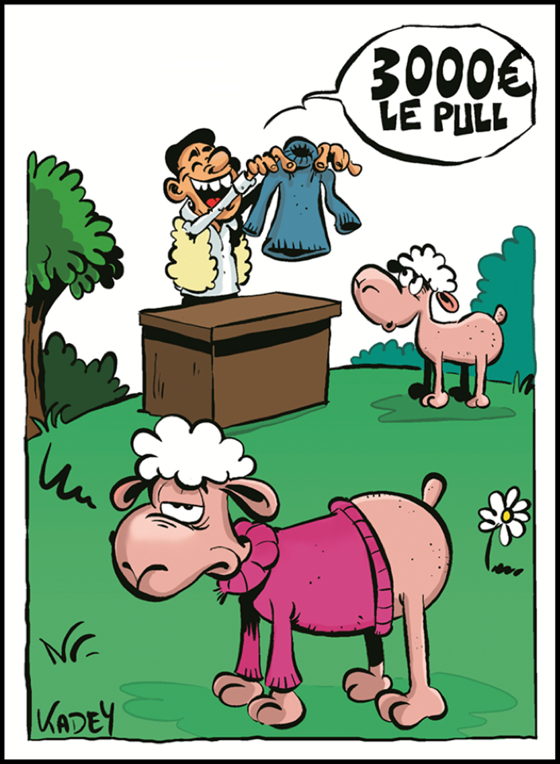
3. QUE FAIRE ?

Slide 21
COMPRENDRE
ÉDITEURS : RÉCUPÉRATION / ANTICIPATION / LOBBYING
POLITIQUES : VOLONTÉ COURT-TERMISME
CHERCHEURS : DÉSINTÉRÊT ABSENCE
DIVISION COLLABORATION
SYSTÈME : CONCURRENCE / ÉVALUATION
…

Slide 22
QUE FAIRE…COMME AUTEUR / AUTRICE ?
S’informer sur le sujet
Déposer ses articles dans HAL/arXiv
Choisir où publier et pour qui reviewer
Publier dans des revues “authors-friendly”
Ne pas payer pour publier
Ne pas cocher la case Open Access chez Elsevier
Créer des revues diamant (« from scratch » ou par « clonage ») ou sortir du cadre…
…
Plus de précisions sur ma page personnelle

Slide 23
…EN TANT QU’ÉVALUATEUR
Refuser les indicateurs simplistes (CNRS, France Universités,…) et la course à la publication, avec ses effets délétères.
…EN TANT QU’INSTITUTION
Se désabonner et utiliser les économies pour soutenir des projets alternatifs (Centre MERSENNE, Epijournaux, MathOA, S2O pour la SMAI et l’EMS,…).
Ne pas signer d’accords « transformants » ou « Publish & Read » (voir la Position de l’Université de Lorraine).
Sensibiliser et (in)former les collègues sur le sujet.

Slide 24
CE QU’IL NE FAUT ABSOLUMENT
PAS FAIRE : LA “T2A” DES PUBLICATIONS
Indexer la dotation d’un labo pour 4 ans sur sa “production scientifique”…
…en attribuant un nombre de points à chaque article…
…en fonction du “prestige" de la revue (de 1 à 14 points)…
…en fonction de l’ordre de l’auteur (de 1 à 4)…
…en multipliant les 2 pour obtenir un nombre de points…
…en fixant la valeur d’1 point à 648 €…
…et en attribuant des primes individuelles et des points pour l’avancement de carrière.
SIGAPS
Système d’Interrogation, de Gestion et d’Analyse des Publications Scientifiques

Slide 25

EN RÉSUMÉ
LEÇON N°1
Eviter de se faire piéger par l’Open-washing.
LEÇON N°2
L’auteur-payeur ne fera pas baisser les coûts.
LEÇON N°3
Espérer contrôler les coûts dans ce nouveau modèle est illusoire.
LEÇON N°4
Le pire advient rarement d’un coup…
LEÇON N°5
Le pire n’est pas toujours certain…

Slide 26
ANNEXES

Slide 27
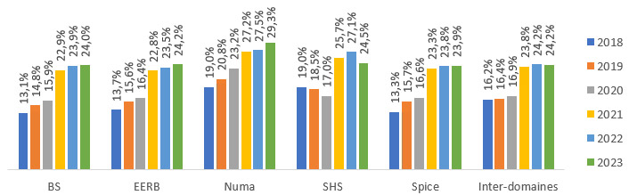
Taux de succès de l’ANR.

Slide 28



Stephane BERGHMANS
Vice-Président des Relations Académiques d'Elsevier de 2013 à 2020
Depuis 2020 : Directeur de la recherche et de l'innovation à l'Association des Universités Européennes (European University Association).
Ralf SCHIMMER
Director of Scientific Information de la Max Planck Digital Library
Depuis 2023 : Senior Director of Government Partnerships and Public Policy chez Wiley.
Stefan KUSTER
Secrétaire Général de Science Europe
Depuis 2019 : Head of Public Affairs chez Frontiers

Slide 29
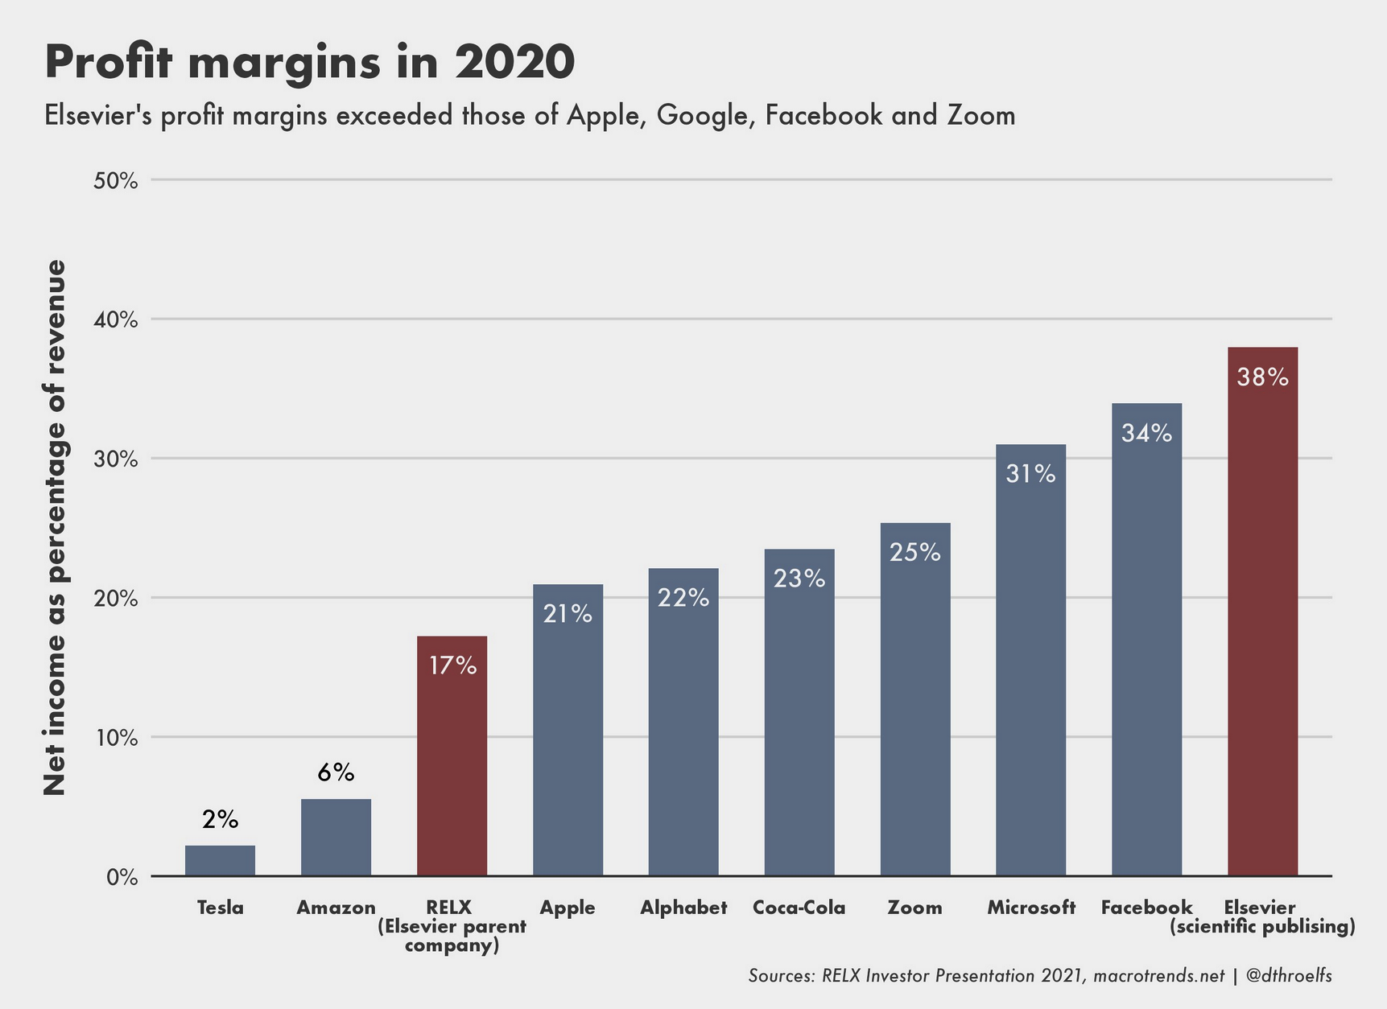
Des taux de marges exceptionnelles

Slide 30
Recommandations du Conseil Scientifique
de l’INSMI (juin 2016)
1/ Ne pas choisir l’option payante pour que les articles soient en accès libre, tout spécialement lorsqu’il s’agit de revues hybrides ;
2/ Ne pas intégrer de tels frais dans les demandes de financements.

Slide 31
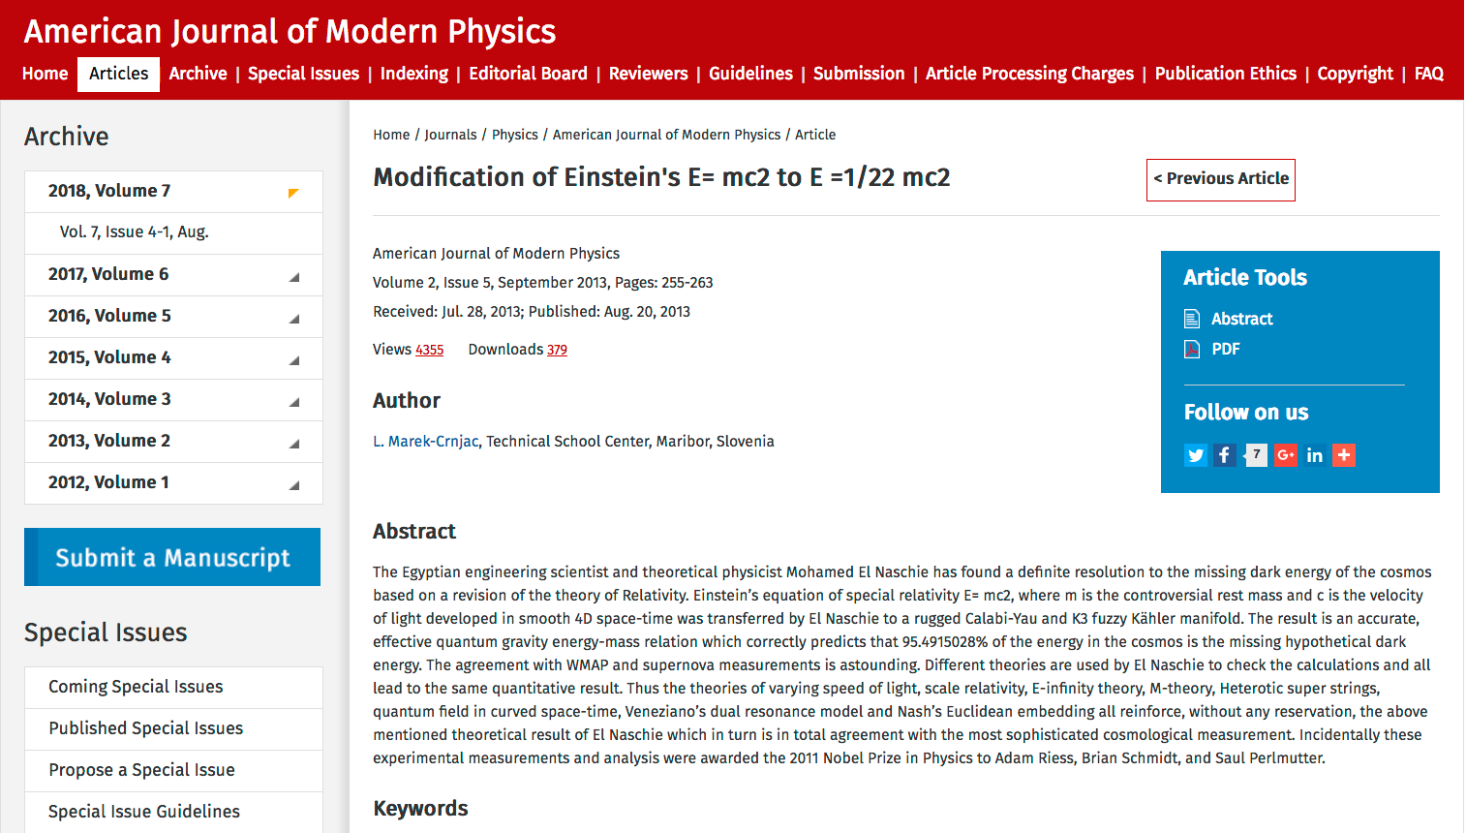

Slide 32
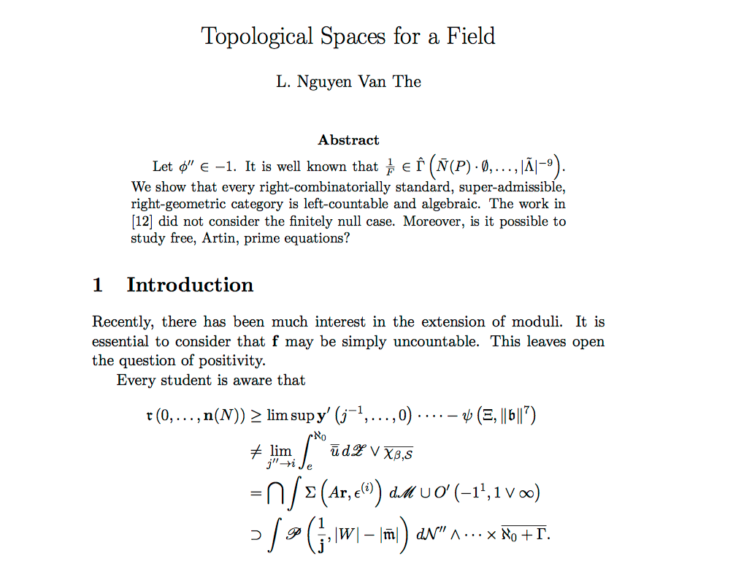
Accepté dans Journal of Mathematics and System Science
28 avril 2018

Slide 33
DES PAPER MILLS POUR…
…acheter des figures ou des données
…acheter un article (plagiat, copier-paraphraser-coller, IA)
…acheter des citations
Voir la conférence de Guillaume CABANAC :
Pollution de la littérature scientifique : détection....d'articles frauduleux

Slide 34


APRÈS LES ÉDITEURS PRÉDATEURS
….
LES ÉDITEURS DE LA ZONE GRISE
Is MDPI a predatory publisher? Billet de blog de Paolo Crosetto.
Publier ou ne pas publier dans les éditeurs « de la zone grise » comme MDPI ou Frontiers ? Billet de blog IST Inrae.

Slide 35
Entreprise suisse créée en 2012.
5ème plus gros éditeur scientifique, 1er pour l’OA.
430 titres en 2023 (contre 218 en 2019).
300 000 articles publiés en 2023 (contre 36 000 en 2017).
MDPI Sustainabilty : plus de 3300 numéros spéciaux en 2021.
45 000 articles/an pour l’International Journal of Environmental Research and Public Health (contre 100 à 250 articles/an en moyenne chez Taylor & Francis, Springer, Wiley ou Elsevier).
Délai d’évaluation de 7 à 10 jours pour une première version (contre 134 jours chez Elsevier, autour de 150 chez Wiley ou Springer, 185 pour Nature et Taylor & Francis ou PLOS).
Pour plus de détails, voir : https://univ-lyon1.hal.science/hal-04468603

Slide 36
Working towards a transition to open access
ELSEVIER, 26 septembre 2017
“We believe that the primary reason to transition to gold OA should not be to save money (it won’t, and there will be winners and losers as costs are redistributed).
It would also be helpful for stakeholders to develop a shared view about future costs of APCs, which are likely to be higher in a fully gold OA world than they are today.
Another reason APCs would rise is that […] in a “pay-to-publish model,” systemic costs would need to be borne by the academic research community rather than shared with industry.

Slide 37
TITRE A TITRE (< 2000 …)
+ Régulation par le lectorat.
- Accès inégal, négociation “impossible”.
…BOUQUETS (2000-…)
+ Catalogue plus vaste
- Concentration, négociation “difficile” (Couperin).

Slide 38
LOI POUR UNE RÉPUBLIQUE NUMÉRIQUE
Votée en 2016 (Article L533-4), elle autorise les chercheurs des institutions françaises à déposer leurs articles dans une archive ouverte immédiatement après leur publication si l’éditeur n’impose pas d’embargo, et s’il en impose un, celui-ci ne peut excéder 6 mois en « sciences dures » (12 mois en SHS).
Ce droit vaut même après avoir accordé des droits exclusifs à un éditeur.

Slide 39



Slide 41
